Slide 1
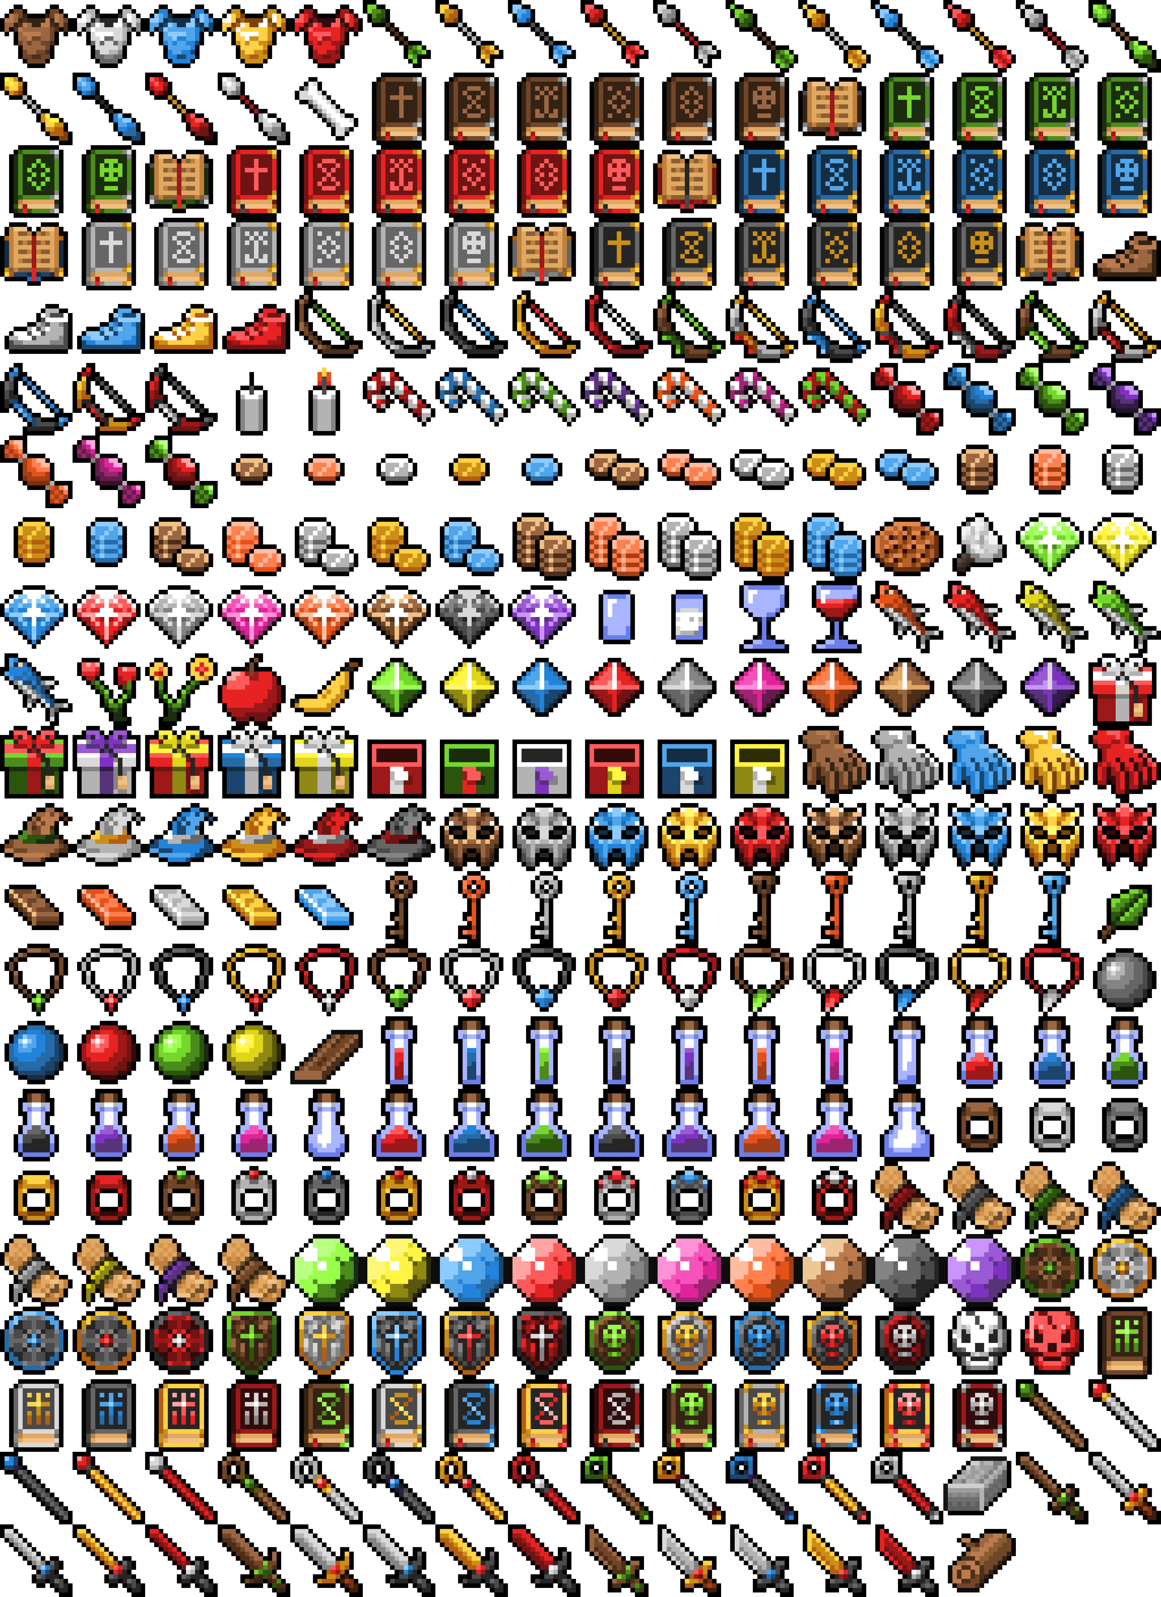

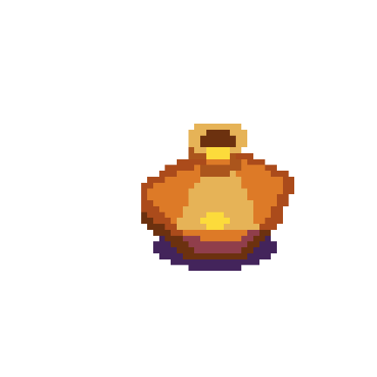
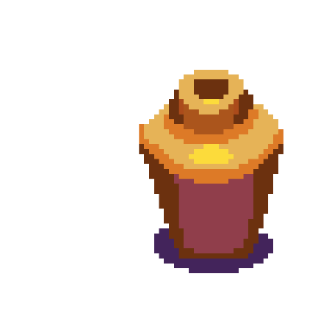









보석을 찾아라! - 튜토리얼
아현산정 게임제작 1반 17번 황하늘
제한 시간 안에!
맵 곳곳을 뒤져서 모든 보석을 찾아내라!
상자, 항아리 등에서 아이템들을 찾을 수 있습니다!
※ 텐트를 통해 다른 맵으로
이동할 수 있습니다!
※ 일반 아이템을 우클릭하여
사용하면 제한시간이 늘어납니다!
조작법
이동
아이템 보기
상호작용

